Slide 1

española

Slide 2
How well do you know your Spanish geography?
Try to find
1 the countries that have borders with Spain
2 Some important towns/cities.

Slide 3
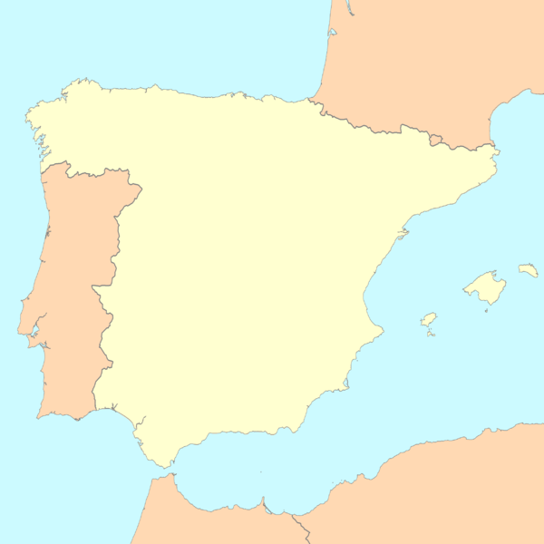
1
2
3
4
5
6
7
Notes:
This is a hand-out for the pupils to fill in with the information from the next few slides.

Slide 4
Francia
1
España
2
What is this country called?
3
Portugal
4
5
6
7
Notes:
Pupils have to fill in the answers on their map from the previous slide – name of countries in boxes and cities beside the numbers.
This exercise encourage coping skills – pupils have never met the points of the compass but will hopefully work out the equivalents as many are cognates and I have listed the more straightforward ones first.
¿Cómo se llama este país?: What is this country called? (Only Spain, France, Portugal here. We are concentrating on Spain but obviously pupils would see the other two on most maps of Spain as bordering countries.)

Slide 5
Some useful vocabulary
El norte - North
El sud - South
El oeste - West
El este- east
Está – is
En la costa – on the coast
¿Qué número es?- what number is it

Slide 6
1
Bilbao
2
Pamplona
3
Barcelona
4
Madrid
5
Valencia
Pamplona está en el
norte de España.
¿Qué número es?
6
Granada
Valencia está en el
este de España.
¿Qué número es?
2
5
7
Cádiz
Granada está en el sur de España, pero no está en la costa. ¿Qué número es?
Cádiz está en el sur de España,
en la costa. ¿Qué número es?
Barcelona está en el noreste de España,
en la costa. ¿Qué número es?
Bilbao está en el norte de España, en la costa.
¿Qué número es?
7
6
4
3
Madrid está en el centro de España. ¿Qué número es?
1
Notes:
Pupils have to fill in the answers on their map – name of cities beside the numbers.
This exercise encourage coping skills – pupils have never met the points of the compass but will hopefully work out the equivalents as many are cognates and I have listed the more straightforward ones first. Ensure that you see the hand before you click for audio when you move over the question with the mouse.
Madrid está en el centro de España. ¿Qué número es?: Madrid is in the centre of Spain. Which number is it?
The number answer appears on the next mouse-click and the city name also appears on the map.
Bilbao está en el norte de España en la costa. ¿Qué número es?: Bilbao is in the north of Spain on the coast. Which number is it?
Barcelona está en el noreste de España en la costa. ¿Qué número es?: Barcelona is in the northeast of Spain on the coast.
Cádiz está en el suroeste de España en la costa. ¿Qué número es?: Cádiz is in the southeast of Spain on the coast.
Granada está en el sur de España pero no está en la costa. ¿Qué número es?: Granada is in the south of Spain but it’s not on the coast.
Pamplona está en el norte de España. ¿Qué número es?: Pamplona is in the north of Spain.
Valencia está en el este de España. ¿Qué número es?: Valencia is in the east of Spain.

Slide 7
Choose one of the towns/cities on the map and find out some interesting facts about it.
Draw a map of Spain showing the city you have chosen

